Slide 1


Slide 2

ჯანდაცვის ადამიანური რესურსის განვითარების ძირითადი მიმართულებები
2017 წელი

Slide 3
ჯანდაცვის პერსონალი
ექიმი
სტომატოლოგი
ფარმაცევტი
ფარმაცევტის თანაშემწე
საზოგადოებრივი ჯანდაცვის სპეციალისტი/ეპიდემიოლოგი
ექთანი/ბებიაქალი/ექთნის თანაშემწე
ფიზიკური მედიცინისა და რეაბილიტაციის სპეციალისტი („ფიზიოთერაპევტი“)
ოკუპაციური თერაპევტი
ლაბორატორიის არასამედიცინო განათლების (ბიოლოგია/ქიმია) პერსონალი
კბილის ტექნიკოსი
სამედიცინო და ფარმაცევტულ მოწყობილობათა ოპერატორი
რეგულირებადია მხოლოდ ექიმისა და სტომატოლოგის პროფესია

Slide 4

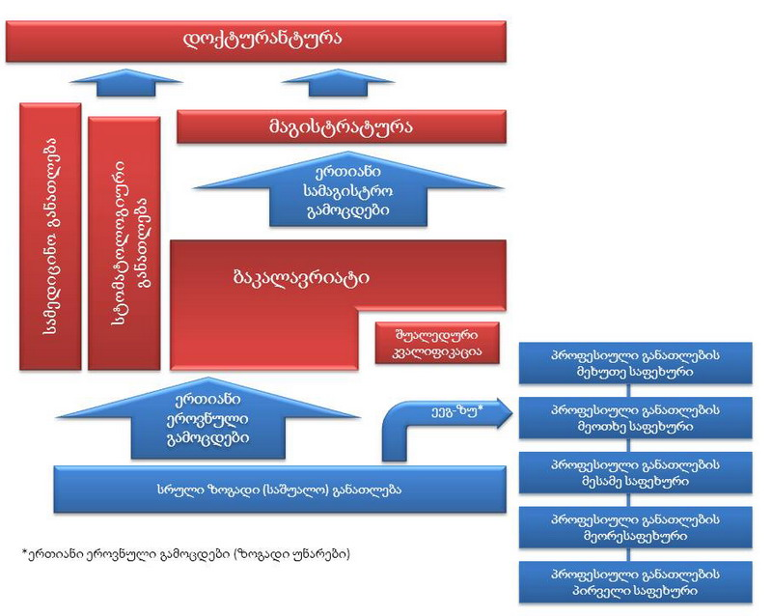
განათლების ფორმები

Slide 5
სამედიცინო/სტომატოლოგიური განათლების ეტაპები
დიპლომისშემდგომი განათლება (პროფესიული მზადება)
უწყვეტი პროფესიული განვითარება
დიპლომამდელი (საბაზისო) სამედიცინო განათლება
ერთიანი ეროვნული
გამოცდა
ერთიანი დიპლომისშემდგომი საკვალიფიკაციო გამოცდა
უწყვეტი სამედიცინო განათლება
უწყვეტი პროფესიული აქტივობა
პროფესიული რეაბილიტაცია
უმაღლესი სამედიცინო განათლება
რეზიდენტურა
სერტიფიცირება
დიპლომირებული მედიკოსი/სტომატოლოგი
ექიმი სპეციალისტი

Slide 6
სახელმწიფო ორგანოების უფლებამოსილებების გამიჯვნა
განათლება
რეგულირება
განათლებისა და მეცნიერების სამინისტრო
შჯსდ სამინისტრო/პროფესიული განვითარების საბჭო
შჯსდ სამინისტრო/პროფესიული განვითარების საბჭო
პროფესიული განათლება
დიპლომისშემდგომი მზადება
საქმიანობის უფლებისმინიჭება
/სერტიფიცირება
საქმიანობის ხარისხის შეფასება
აკადემიური უმაღლესი განათლება
უწყვეტი პროფესიული განვითარება

Slide 7
სისტემური პრობლემები
არათანაბარი განაწილება
  ექიმების ჭარბი რაოდენობა
  ექიმებისა და ექთნების არაბალანსირებული თანაფარდობა
  არათანაბარი გეოგრაფიული განაწილება
  ფართო პროფილის ექიმების ნაკლებობა
დაბალი პროდუქტიულობა
ექთნების როლის, ფუნქციებისა და საჭიროებების უგულებელყოფა
დისბალანსი ადამიანური რესურსის წარმოებასა და მოთხოვნას შორის
შრომითი და სოციალური დაცვის მექანიზმების არასრულფასოვნება და დაბალი ანაზღაურება
კადრების დაბერების ტენდენცია
პერსონალის არასათანადო კვალიფიკაცია

Slide 8
სამედიცინო პერსონალით უზრუნველყოფის მაჩვენებლები
ექიმებით უზრუნველყოფის მაჩვენებელი - 653.9
ექთნებით უზრუნველყოფის მაჩვენებელი - 440.5
ექთნებისა და ექიმების თანაფარდობა - 0.67
ექიმებით უზრუნველყოფის მაჩვენებელი სტომატოლოგიური სპეციალობების გარეშე - 586.5
წყარო: სტატისტიკური ცნობარი, 2015 წელი,დკ&სჯეც

Slide 9
სამედიცინო პერსონალით უზრუნველყოფის მაჩვენებლები
ქვეყანა | ექთნების თანაფარდობა ექიმებთან | ექიმების რაოდენობა | ექთნების რაოდენობა
ფინეთი | 4.8 | 301.7 | 1454.2
უზბეკეთი | 4.8 | 234.9 | 1115.9
დანია | 4.6 | 365.8 | 1685.7
ირლანდია | 4.4 | 282.1 | 1260.9
შვეიცარია | 4.3 | 411.4 | 1781.3
ნორვეგია | 3.9 | 442.9 | 1744.2
საფრანგეთი | 3.3 | 322.7 | 1060.5
გერმანია | 3.3 | 410.8 | 1342.3
დიდი ბრიტანეთი | 3.0 | 280.6 | 843.6
ნიდერლანდები | 2.5 | 335.2 | 855.6
უკრაინა | 2.2 | 315.2 | 701.6
მოლდოვა | 2.1 | 290.6 | 608.3
სომხეთი | 1.8 | 279.5 | 498.2
იტალია | 1.6 | 388.0 | 636.9
ისრაელი | 1.5 | 349.7 | 508.7
თურქეთი | 1.4 | 174.9 | 251.9
სან მარინო | 1.3 | 636.2 | 854.6
საქართველო | 0.8 | 517.0 | 413.6
საბერძნეთი | 0.6 | 625.5 | 344.0
წყარო: ჯანმრთელობის მსოფლიო ორგანიზაციის მონაცემთა ბაზა „ჯანმრთელობა ყველასათვის“

Slide 10
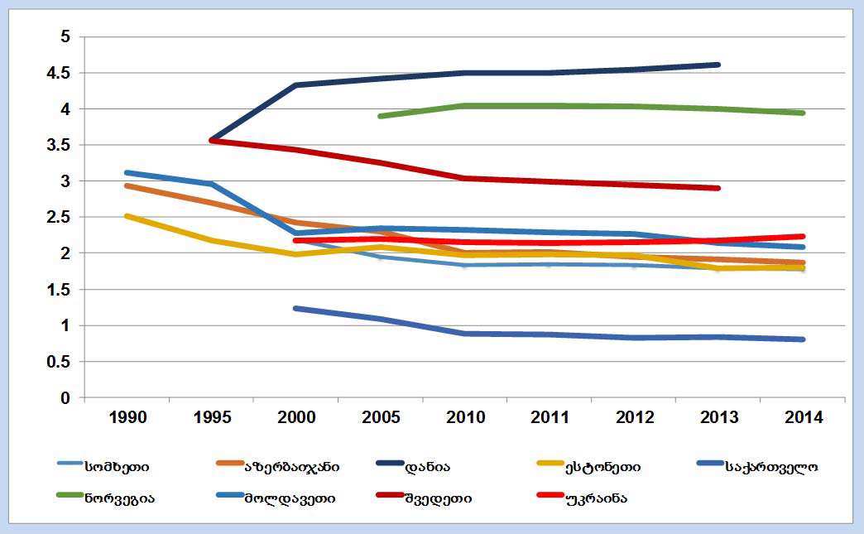
ექთნების და ექიმების შეფარდება
წყარო: ჯანმრთელობის მსოფლიო ორგანიზაციის მონაცემთა ბაზა „ჯანმრთელობა ყველასათვის“

Slide 11
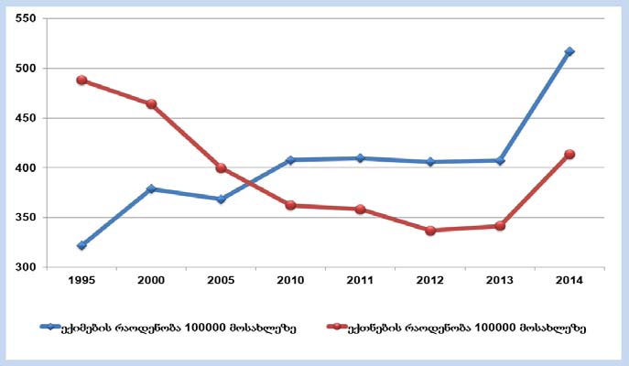
მოსახლეობის ექიმებით და ექთნებით უზრუნველყოფის მაჩვენებლები
წყარო: ჯანმრთელობის მსოფლიო ორგანიზაციის მონაცემთა ბაზა „ჯანმრთელობა ყველასათვის“

Slide 12
გეოგრაფიული განაწილება
წყარო: სტატისტიკური ცნობარი, 2015 წელი,დკ&სჯეც

Slide 13
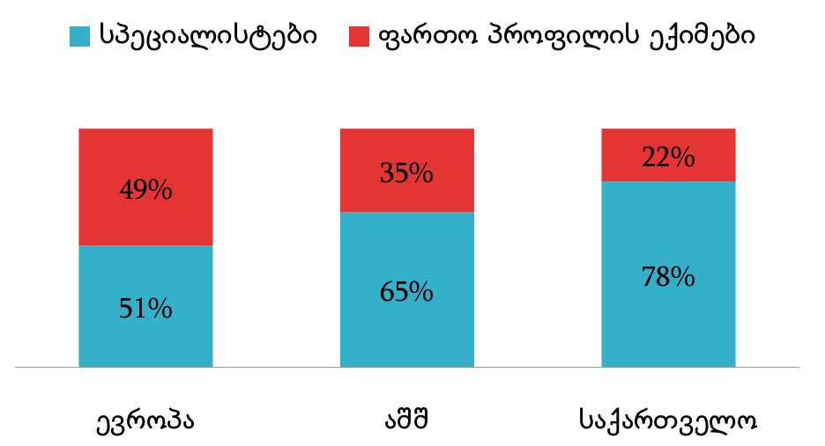
დისბალანსი ადამიანური რესურსის სტრუქტურაში
წყარო: საერთაშორისო ფონდი „კურაციო“

Slide 14
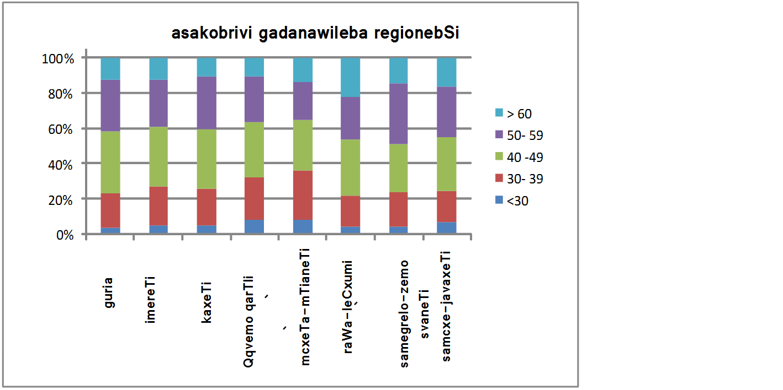
პერსონალის ასაკობივი გადანაწილება რეგიონების მიხედვით
წყარო: OPM, 2007

Slide 15
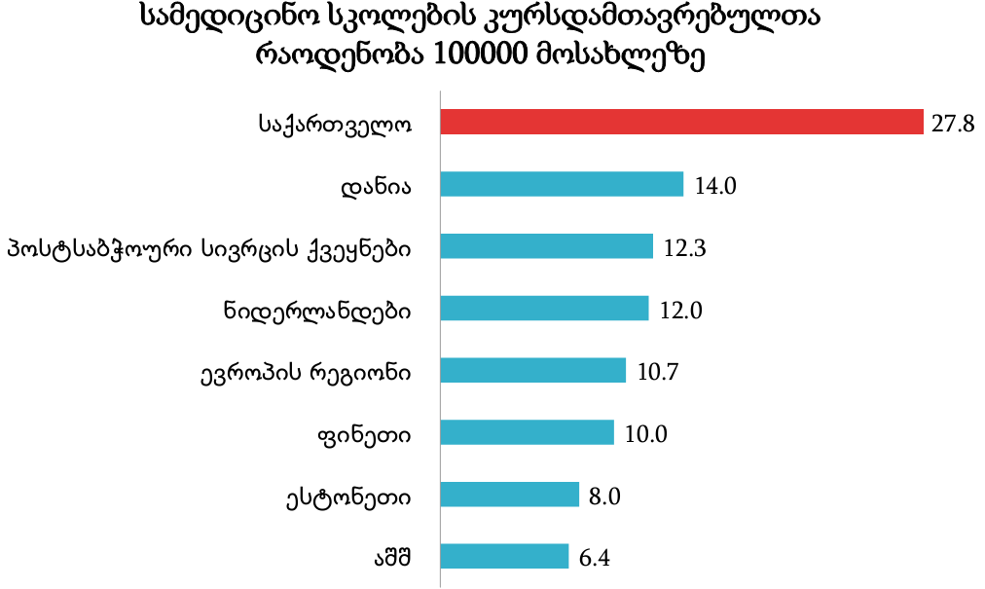
დისბალანსი კადრების წარმოებაში
საქართველოს, საშუალო ევროპული მაჩვენებლების მიხედვით, წელიწადში ესაჭიროება დაახლოებით 350 ექიმი და 1400 ექთანი.
წყარო: საერთაშორისო ფონდი „კურაციო“

Slide 16
ხარისხობრივი პრობლემები
არასათანადო კვალიფიკაცია
ექიმები
ექთნები
განათლება
შეფასება
განათლება
შეფასება
დიპლომამდელი, დიპლომისშემდგომი
უპგ
ფორმატი,
ინსტრუმენტი
დიპლომისშემდგომი, უპგ - არარსებობა
არარსებობა
კლინიკური ბაზები
სტატუსი,
მოტივაცია,
დაფინანსება
ქართულენოვანი
ლიტერატურა

Slide 17
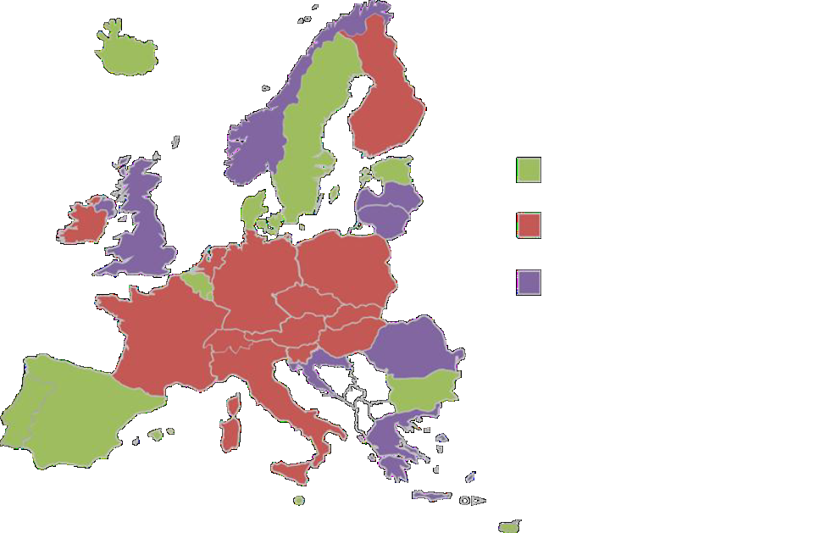
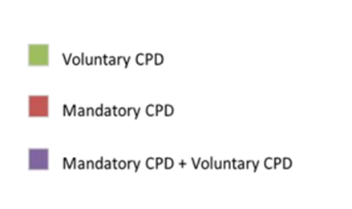
EU/EFTA - უპგ სისტემები

Slide 18
უპგ - ქვეყნის პროფილი
სავალდებულო | არა
ნებაყოფლობითი | დიახ
უპგ სისტემაში მონაწილეობის საფუძველი | ექიმის ეთიკური ვალდებულებები, ზოგჯერ - დამსაქმებელი
უპგ-ს მიმწოდებლები | დარგობრივი პროფესიული ორგანიზაციები, უნივერსიტეტები, სამეცნიერო ორგანიზაციები, სამედიცინო დაწესებულებები, დონორები
მონიტორინგი | ექიმი, ზოგჯერ - დამსაქმებელი
უპგ-სა და სერტიფიცირებას შორის კავშირი | არ არსებობს
აკრედიტაციის მექანიზმი | სშჯსდს პროფესიული განვითარების საბჭოს მიერ აქტივობების (მ.შ. პროგრამების) სავალდებულო აკრედიტაცია
დაფინანსების წყარო | ექიმი, ზოგჯერ - დამსაქმებელი, დონორი ორგანიზაციები

Slide 19
უპგ - სისტემური ხარვეზები
ნებაყოფლობითი სისტემა, მასში მონაწილეობისათვის მოტივაციების მექანიზმის გარეშე
უპგ-ის დაგეგმვის მიმართულებით (ექიმის/პაციენტის საჭიროებებზე ორიენტირებული უპგ) სისტემური მიდგომის არარსებობა
ხარისხის ეროვნულ სტანდარტებსა და გაიდლაინებში უპგ აქტივობების ინტეგრაციის დაბალი ხარისხი
უპგ სისტემაში მონაწილეობის შეფასების სისტემის არარსებობა
უპგ-ს „პორტფოლიოს“ ცნების არარსებობა
ცალკეული უსგ აქტივობების და არა მიმწოდებლების აკრედიტაცია
უსგ აქტივობების (პროგრამების) შეფასებისათვის ქვეყანაში საკმარისი რესურსის არარსებობა

Slide 20
გამოწვევები
ევროკავშირთან ინტეგრაცია
პერსონალის მობილობა
პაციენტის უსაფრთხოება და სამედიცინო მომსახურების ხარისხი

Slide 21
კვალიფიკაციების აღიარების
ევროპული სისტემა - სამედიცინო განათლება
Directive 2005/36/EC on the recognition of professional qualifications according to which “Member States shall ensure, by encouraging continuous professional development, that health professionals are able to update their knowledge to main-tain safe and effective practice”

Slide 22
კვალიფიკაციების აღიარების
ევროპული სისტემა - საექთნო განათლება
რეგულირებადი პროფესია
დაშვების პირობა:
  12 წლიანი სრული ზოგადი განათლების დოკუმენტი ან ეკვივალენტური დოკუმენტი, რომელიც იძლევა დაშვებას უნივერსიტეტში
  სულ მცირე 10 წლიანი ზოგადი განათლების დასრულების დოკუმენტი, რომელიც იძლევა დაშვებას ექთნის მომზადების პროფესიულ სასწავლებელში ან პროგრამაზე
მზადების ვადები და პირობები:
  მომზადების მინიმალური ვადაა 3 წელი ან შესაბამისი ECTS კრედიტები
  უნდა მოიცავდეს თეორიული და კლინიკური მეცადინეობის სულ მცირე 4 600 საათს

Slide 23
რეკომენდაციები

Slide 24
ადამიანური რესურსის დაგეგმა
ადამიანური რესურსების პოლიტიკის შემუშავებისა და დაგეგმვის შესაძლებლობების გაძლიერება
  საინფორმაციო სისტემების განვითარება (განათლებისა და მეცნიერების სამინისტრო, შჯსდს)
  საჭიროებების შეფასების ინსტრუმენტის დანერგვა
  ადამიანური რესურსის განვითარების მრავალწლიანი გეგმის შემუშავება
  განათლების თითოეულ ეტაპზე სტუდენტების/მაძიებლების რაოდენობის არსებული საჭიროებების შესაბამისად დაგეგმვა

Slide 25
ადამიანური რესურსის გადანაწილება
მარეგულიერებელ დოკუმენტებში ექიმი/ექთნის საჭიროებების გათვალისწინება (სალიცენზიო/სანებართვო მოთხოვნები, ხარისხის შიდა სისტემისა და აკრედიტაციის სტანდარტები)
სახელმწიფო პროგრამების ფარგლებში სერვისის მიმწოდებელთა კონტრაქტირებისას ადამიანური რესურსის საჭიროებებისა და თანაფარდობის გათვალისწინება
ცალკეულ პროფესიას შორის კომპეტენციების მკაფიო გამიჯვნა (ექიმი, ექთანი)
განათლების მიზნობრივი დაფინანსების პროგრამების ხელშეწყობა/განვითარება (შჯსდს - დიპლომისშემდგომი, უწყვეტი)

Slide 26
ექიმთა კვალიფიკაციის ამაღლება
განათლება
    საუნივერსიტეტო კლინიკების განვითარების ხელშეწობა
    პროგრამებისა და ლიტერატურის მუდმივი განახლება/სრულყოფა
    ავტორიზაცია/აკრედიტაციის სტანდარტების სრულყოფა
    უპგ-ს პრიორიტეტულობის აღიარება
      უპგ-ს სისტემაში მონაწილეობისათვის მოტივაციების მექანიზმების განვითარება
      უპგ-ს აქტივობების ხარისხის ამაღლება
      ავტორიტეტული უცხოური ორგანიზაციის მიერ მინიჭებული კრედიტების საქართველოში აღიარება
    ექიმთა კვალიფიკაციის პერიოდული დადასტურების (რესერტიფიცირების) სისტემის ეტაპობრივი ამოქმედება
სამედიცინო მეცნიერების განვითარების ხელშეწყობა

Slide 27
საექთნო რესურსის გაძლიერება
ექთნების განათლებისა და საქმიანობის თაობაზე ჩარჩო დოკუმენტის მომზადება და მისი შემდგომი იმპლემენტაცია:
  კანონმდებლობა
  მარეგულირებელი ორგანო
  სამაგისტრო, გადამზადებისა და უპგ პროგრამების მომზადება/აღიარების პროცესის ხელშეწობა
  ექთნების რეგისტრაციის/სერტიფიცირების ეტაპობრივი შემოღება
ექთნის პროფესიის პოპულარიზაციის მიზნით საკომუნიკაციო სტრატეგიის მომზადება/ჩატარება
ექთნების სასწავლო პროგრამების საგრანტო დაფინანსება

Slide 28
პროფესიული რეგულირება
ექიმთა შეფასების სისტემის სრულყოფა
  სასერტიფიკაციო გამოცდების ფორმატისა და ინსტრუმენტის სრულყოფა
  კლინიკური უნარ-ჩვევების შეფასების მექანიზმის ეტაპობრივი დანერგვა
საექთნო საქმის რეგულირების ინსტრუმენტის დანერგვა/ამოქმედება
დარგობრივი პროფესიული ორგანიზაციების როლისა და პროფესიული რეგულირების პროცესში მათი ჩართულობის გაძლიერება

Slide 29
სისტემური ცვლილებები
სამედიცინო მომსახურების ხარისხის უზრუნველყოფისა და შეფასების მექანიზმების განვითარება (მ.შ. შიდა აუდიტი, აკრედიტაცია)
გაიდლაინების/პროტოკოლების შემუშავება/განახლების მდგრადი სისტემის ამოქმედება და მათი შემდგომი იმპლემენტაციის ხელშეწყობა

Slide 30
მიმდინარე აქტივობები
2014 წლიდან დღემდე განახლდა/მომზადდა სარეზიდენტო პროგრამა 56 საექიმო სპეციალობაში
2014 წლიდან დღემდე მომზადდა/განახლდა სუბსპეციალობის 14 პროგრამა
2013 წლიდან გაჩნდა სასერტიფიკაციო საგამოცდო ტესტ-კითხვარების ე.წ. „დახურული ბაზის“ ცნება (გამოცდაზე მოსული ტესტების 25%)
2013 წლიდან დღემდე მთლიანად განახლდა/მომზადდა სახელმწიფო სასერტიფიკაციო ტესტ-კითხვარები 4 საექიმო სპეციალობაში
2017 წელს იგეგმება სასერტიფიკაციო ტესტ-კითხვარების განახლება 2 საექიმო სპეციალობებში: „მეანობა-გინეკოლოგია“ და „ნეონატოლოგია“

Slide 31
მიმდინარე აქტივობები
2015 წლიდან ამოქმედდა დიპლომისშემდგომი სამედიცინო განათლების პროგრამა, რომელიც უზრუნველყოფს:
  მაღალმთიან და საზღვრისპირა მუნიციპალიტეტებში სამედიცინო სერვისებზე გეოგრაფიულ ხელმისაწვდომობას და ამ სერვისების უწყვეტობას
  დიპლომისშემდგომ სამედიცინო განათლებაზე საექიმო სპეციალობის მაძიებელთა ფინანსურ ხელმისაწვდომობას
2016 წლიდან აშშ საფრთხეების შემცირების სააგენტოს (DTRA)-ს მხარდაჭერით დაიწყო British Medical Journal-ის (BMJ) ონლაინ პლატფორმის დანერგვა საქართველოში, რის საფუძველზეც ქართველ ექიმებს 3 წლის მანძილზე საშუალება ექნებათ ისარგებლონ BMJ-ის სასწავლო რესურსებით
შემუშავდა უწყვეტი სამედიცინო განათლების აქტივობების აკრედიტაციის ახალი ინსტრუმენტი, რომელიც უახლოეს მომავალში დამტკიცდება

Slide 32
მიმდინარე აქტივობები
2015 წლიდან ამოქმედდა დიპლომისშემდგომი სამედიცინო განათლების პროგრამა, რომელიც უზრუნველყოფს:
  მაღალმთიან და საზღვრისპირა მუნიციპალიტეტებში სამედიცინო სერვისებზე გეოგრაფიულ ხელმისაწვდომობას და ამ სერვისების უწყვეტობას
  დიპლომისშემდგომ სამედიცინო განათლებაზე საექიმო სპეციალობის მაძიებელთა ფინანსურ ხელმისაწვდომობას
2016 წლიდან აშშ საფრთხეების შემცირების სააგენტოს (DTRA)-ს მხარდაჭერით დაიწყო British Medical Journal-ის (BMJ) ონლაინ პლატფორმის დანერგვა საქართველოში, რის საფუძველზეც ქართველ ექიმებს 3 წლის მანძილზე საშუალება ექნებათ ისარგებლონ BMJ-ის სასწავლო რესურსებით
შემუშავდა უწყვეტი სამედიცინო განათლების აქტივობების აკრედიტაციის ახალი ინსტრუმენტი, რომელიც უახლოეს მომავალში დამტკიცდება

Slide 33
მიმდინარე აქტივობები
სალიცენზიო/სანებართვო მოთხოვნებში - პერინატალური და ახალშობითა ინტენსიური მოვლის სერვისების მიმწოდებელთა მიმართ განსაზღვრული სანებართვო მოთხოვნები ითვალისწინებს მოთხოვნებს ადამიანური რესურსის მიმართ
საყოველთაო ჯანდაცვის პროგრამის ფარგლებში სელექტიური კონტრაქტირებისას გათვალისწინებული იქნება
    ადამიანური რესურსის საჭიროება
    უსგ სისსტემაში მონაწილეობა

Slide 34
გმადლობთ ყურადღებისათვის!

